Slide 1
Разработка мобильного приложения для мониторинга состояния оборудования и программного обеспечения в организации
Выполнил: студент Жуйков Алексей Валерианович

Slide 2
Предметная область
В современных организациях важно обеспечивать оперативный контроль состояния оборудования и программного обеспечения.
Для автоматизации данного процесса разрабатывается мобильное приложение FixIt Service, предназначенное для:
Регистрации неисправностей;
Мониторинга заявок;
Назначения исполнителей;
Контроля выполнения работ;
Уведомления пользователей о статусе заявок.
Пользователи системы:
Сотрудник организации;
Инженер;
Администратор.

Slide 3
Цель работы
Спроектировать программную систему и разработать UML-модель мобильного приложения FixIt Service.
Задачи:
Выполнить анализ технического задания;
Определить роли пользователей;
Выделить основные сущности системы;
Построить UML-диаграммы;
Выполнить генерацию программного кода по диаграмме классов.

Slide 4
Используемые средства
Используемые технологии
Для выполнения задания использовались:
PlantUML - построение UML-диаграмм;
Visual Studio Code - среда разработки;
Kotlin - язык разработки мобильного приложения.
Особенности архитектуры:
Локальная работа приложения;
Один исполнитель на одну заявку;
Локальные уведомления;
Разграничение прав доступа.

Slide 5
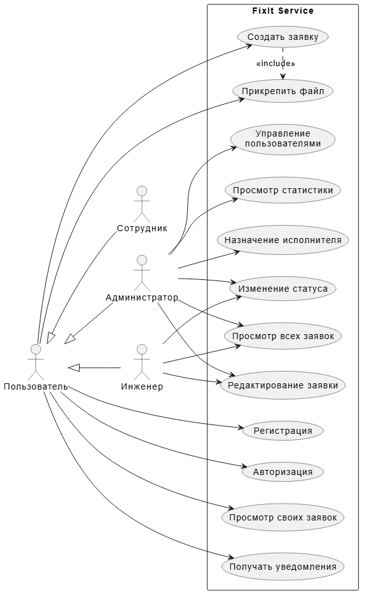
Диаграмма вариантов использования
Диаграмма позволяет определить взаимодействие пользователей с системой.
Реализованы следующие роли:
Сотрудник;
Инженер;
Администратор.
Основные функции:
Регистрация и авторизация;
Создание заявок;
Прикрепление файлов;
Просмотр и обработка заявок;
Назначение исполнителей;
Получение уведомлений.

Slide 6
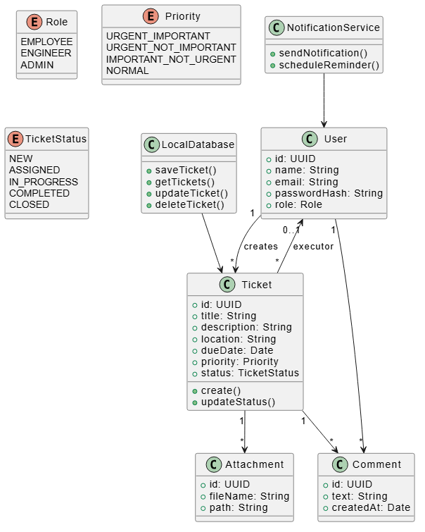
Диаграмма классов
Диаграмма отражает статическую структуру системы.
Основные сущности:
User;
Ticket;
Attachment;
Comment;
NotificationService;
LocalDatabase.
Диаграмма определяет:
Атрибуты объектов;
Методы;
Связи между сущностями;
Ограничения предметной области.

Slide 7
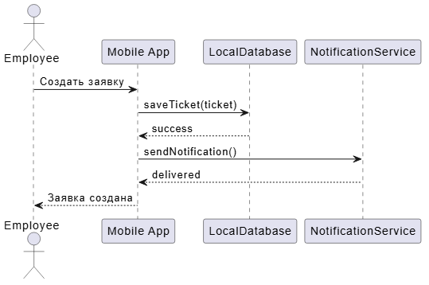
Диаграммы последовательности
Описывает процесс создания заявки и сохранения данных.

Slide 8
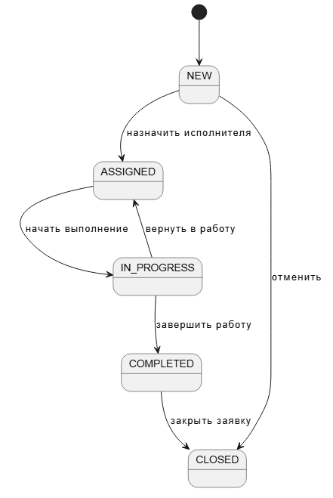
Диаграмма состояний
Показывает жизненный цикл заявки:
NEW → ASSIGNED → IN_PROGRESS → COMPLETED → CLOSED

Slide 9
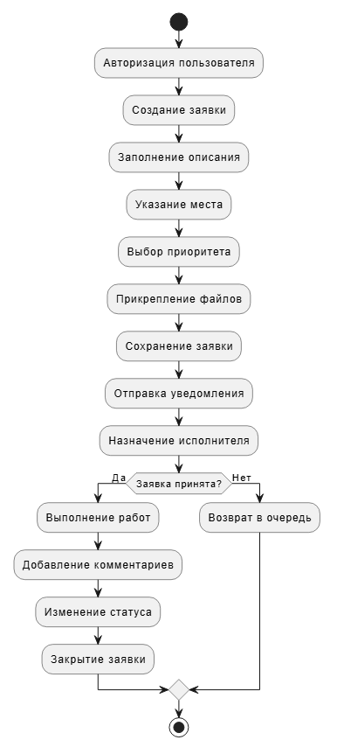
Диаграмма деятельности
Описывает полный процесс обработки заявки от создания до закрытия.

Slide 10
Генерация кода и вывод
Генерация программного кода
На основе диаграммы классов была сформирована программная модель на языке Kotlin.
Это позволило:
Формализовать архитектуру приложения;
Подготовить основу для дальнейшей разработки;
Обеспечить соответствие проектной модели и программной реализации.
Вывод
В результате работы была разработана UML-модель мобильного приложения FixIt Service, отражающая:
Структуру системы;
Бизнес-логику;
Взаимодействие пользователей;
Жизненный цикл заявок.

